Slide 1
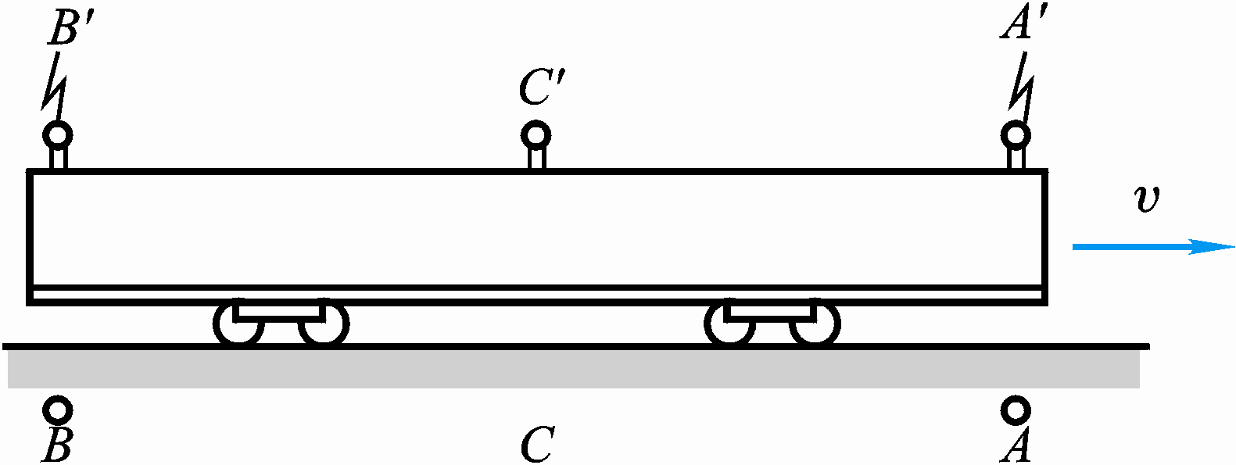
§4-3 狭义相对论的时空观
狭义相对论利用洛伦兹变换对旧的绝对时空观进行了根本性的变革， 认为时间、 空间都与物质的运动有关，它们具有相对的意义——时空的相对性。
一、 “同时”的相对性（relativity of simultaneity）

Slide 2
设两事件同时发生在K系中的不同地点x₁和x₂ , P₁ (x_{1,}, t) P₂ (x₂ , t)。
根据洛伦兹变换，在K´系，两事件发生的时间分别为
在K系同时异地发生的两事件，在K´系中并不同时。在K´系同时异地发生的两事件，在K系中也不同时。

Slide 3
二、时间延缓（time dilation）
假定一物理过程在K系中一固定地点x 处发生, K系中测量该过程开始于t₁，终止于t₂，经历的时间间隔：
是与事件发生的地点相对静止的参考系中测得的时间间隔，称为固有时（proper time）， 常用 τ₀ 表示。
而在K´系测量, 该过程开始于(x₁´, t₁´), 终止于(x₂´, t₂´)
由洛伦兹变换：
所经历的时间间隔为

Slide 4
运动时：
在K´系的观测者看来，运动的钟变慢了，称为动钟变慢，又称时间延缓或时间膨胀。
说明
动钟变慢是相对论的时空效应，与钟的具体结构和其他外界因素无关。
现代物理实验为相对论的时间延缓提供了有力的证据。

Slide 5
实验事实
μ±→e ±+ ν+ ν⁻
宇宙射线中的高能 μ子 (v =0.998c) 是在约 8 km的高空大气中产生的，其中有很大一部分能到达地面。而在实验室测出静止μ子的寿命约为 τ₀ =2.2×10⁻⁶ s，若没有相对论的时间膨胀效应， μ子从产生到衰变为其他粒子之前，能走过的距离： l₀< vτ₀= 660 m << 8000 m ，与事实不符。
如果考虑时间膨胀效应，高速飞行μ子在地球惯性系中的寿命将增大为
衰变前走过的距离： l = v τ =1.04×10⁴ m > 8000 m.

Slide 6
例5、一飞船以3×10³m/s的速率相对与地面匀速飞行。飞船上的钟走了10s,地面上的钟经过了多少时间？
解：
在这种情况下，飞船的时间膨胀效应实际上很难测出.

Slide 7
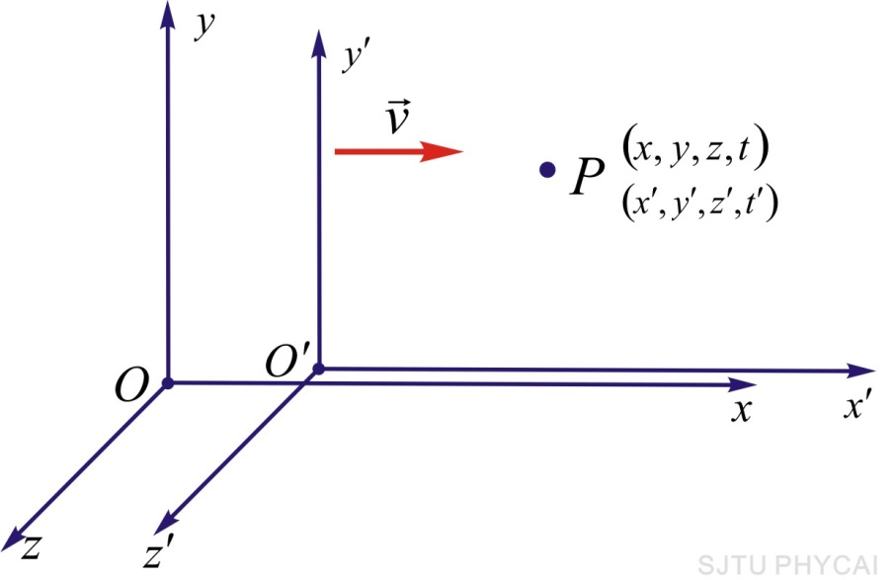
三、长度收缩（length contraction）
长度测量的定义：
对物体两端坐标的同时测量两端坐标之差就是物体长度
一根棒相对K系静止，K系中测得其长度为
称为固有长度(proper length)。
K´系测量棒的长度： 同时记录棒的两端坐标 x₁´， x₂´ 。 则棒长为
由洛伦兹变换：

Slide 8
即
长度收缩公式
长度测量与被测物体相对于观察者的运动有关，物体在运动方向长度缩短了， 而在垂直于运动方向上，长度不会收缩。
说明
在宏观领域，长度缩短可以忽略！
如：第二宇宙速度 v =11.2×10³ m/s ， v/c ≈ 10⁻⁴
测量效应与视觉效应不同。
长度收缩与动钟延缓效应是相关的、一致的。

Slide 9
前面的宇宙线中高能 μ子衰变实验也可用长度收缩来解释。
从固定在高能 μ子上的惯性系来看，μ子产生处的高度为
在固有寿命τ₀ 内，地球走过的距离为 vτ₀ > l´。

Slide 10
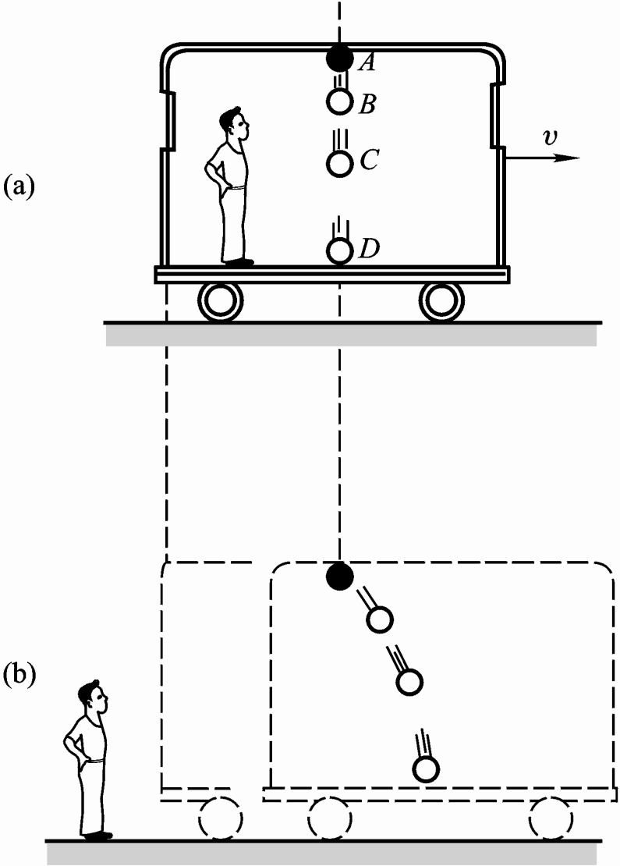
四、相对性与绝对性
相对性：在相对论时空中，运动的描述、时空的量度都是相对的。
相对于观察者运动的惯性系沿运动方向的长度对观察者来说收缩了。
相对于观察者运动的惯性系的时钟系统对观察者来说变慢了。
绝对性：事件的因果关系有绝对意义。

Slide 11
§4-4 狭义相对论动力学基础
一、相对论力学的基本方程
动量的定义：
经典力学中m被认为是常量，与参考系无关
持续作用
持续增加
但v的上限是c，要求m随速率增大而增大
理论和实验证实：

Slide 12
相对论性质量：
质速关系反映了物质与运动的不可分割性。
由于空间的各向同性，m(v)与速度方向无关！
v=0 时， m=m₀ 为物体的静止质量
v<<c 时， 与牛顿力学一致
宏观物体，v 一般不太大，质量变化也很小，
如：火箭 v =11 km/s时，m= 1.000 000 000 9m₀
对微观粒子，由加速器加速后，

Slide 13
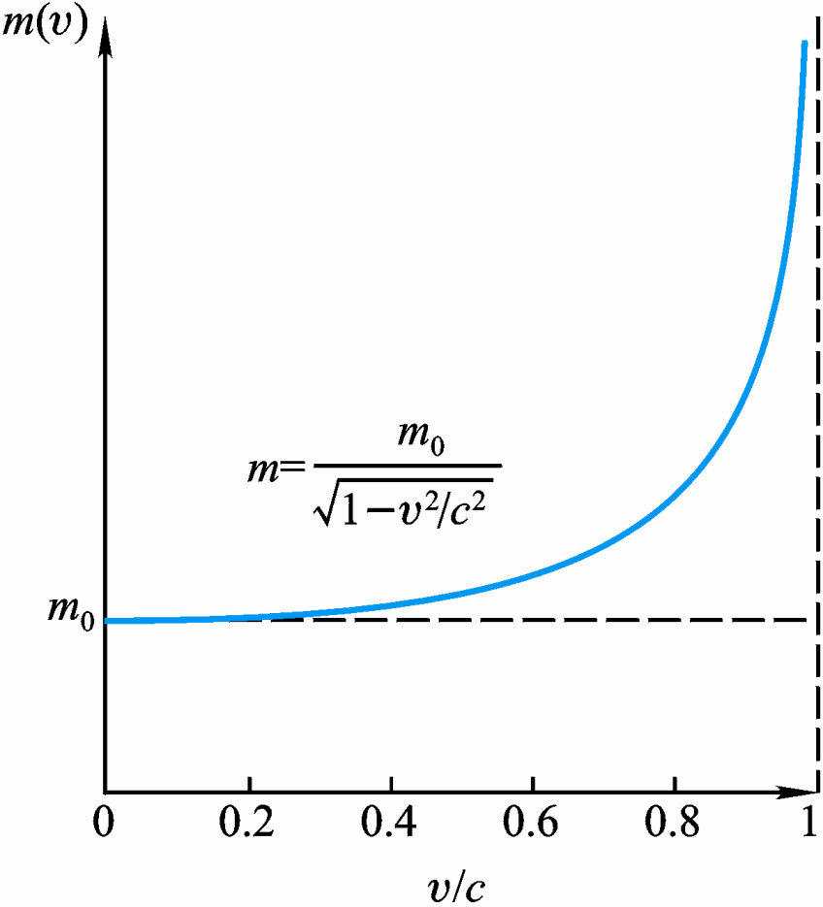
对光子， ，
其静质量为m₀=0,
否则 。
显然，相对论的动量为

Slide 14
相对论力学基本方程：
与牛顿力学方程形式不同。
牛顿力学方程

Slide 15
二、质量与能量的关系
1. 相对论动能
设质点在变力作用下，由静止开始沿x轴做一维运动，由动能定理和动量定理：

Slide 16
代入动能式：
相对论动能：

Slide 17
讨论
得到牛顿力学的动能公式。

Slide 18
2. 相对论总能量
相对论动能：
相对论总能量：
（质能关系）
相对论静能：

Slide 19
讨论
1.
表明相对论质量是能量的量度。
2. 对复合粒子系统：
一般，
称质量亏损。
质量亏损以辐射形式释放能量， 称结合能。
核能的利用： 重核裂变或轻核聚变， 恒星的能量来源

Slide 20
三、动量与能量的关系

Slide 21
相对论动量和能量关系式：
光子：
光子能量：
光子动量：

Slide 22
相对论性质量：
相对论力学基本方程：
相对论动能：
相对论总能量：
（质能关系）
相对论静能：
相对论动量和能量关系式：

Slide 23
例 计算核聚变中释放出的能量：
质子 + 中子 →氘核
氘核质量：
质子质量：
中子质量：
解：
结合成1个氘核：

Slide 24
结合成1 mol氘核：
2 g氘核（1 mol）： 6.022×10²³个氘核
释放能量：

Slide 25
例 一个中性π介子相对于观察者以速度v = kc 运动，以后衰变为两个光子，两光子的运动轨迹与π介子原来的方向成相等的角度 θ 。 试证明:（1）两光子有相等的能量;（2）cos θ = k 。
γ₁
v
θ
证明：
动量守恒:
θ
γ₂
竖直方向：
水平方向：

Slide 26
能量守恒：

